Slide 1
Нормализация отношений
"Сложная система, спроектированная наспех,
никогда не работает, и исправить её,
чтобы заставить работать,
невозможно".
Законы Мерфи. 16-й закон системантики

Slide 2
Аномалии модификации данных
При неправильно спроектированной схеме реляционной БД могут возникнуть аномалии выполнения операций модификации данных.
Рассмотрим эти аномалии на примере следующего отношения:
ПОСТАВКИ (Номер поставки, Название товара, Цена товара, Количество, Дата поставки, Название поставщика, Адрес поставщика)
Различают аномалии обновления, удаления и добавления.
Аномалия обновления может возникнуть в том случае, когда информация дублируется. Другие аномалии возникают тогда, когда две и более сущности объединены в одно отношение.
Например:
Аномалия обновления: изменился адрес поставщика. Если от него было несколько поставок, то придется менять несколько записей.
Аномалия удаления: при удалении в архив записей обо всех поставках определённого поставщика все данные об этом поставщике (название, адрес) будут утеряны.
Аномалия добавления: нельзя добавить сведения о поставщике, пока от него нет ни одной поставки.
Для решения проблемы аномалии модификации данных при проектировании РБД проводится нормализация отношений.

Slide 3
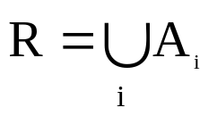
Нормализация схемы отношения
Нормализация схемы отношения выполняется путём декомпозиции схемы.
Декомпозицией схемы отношения R называется замена её совокупностью схем отношений Аi таких, что
и не требуется, чтобы отношения Аi были непересекающимися. Декомпозиция отношения не должна приводить к потере зависимостей между атрибутами сущностей. Для декомпозиции должна существовать операция реляционной алгебры, применение которой позволит восстановить исходное отношение.
Покажем нормализацию на примере отношения КНИГИ :
Id – идентификатор (первичный ключ),
Code – шифр рубрики (по ББК – библиотечно-библиографической классификации),
Theme – название рубрики (по ББК),
Title – название книги,
Author – автор(ы),
Editor – редактор(ы),
Type – тип издания (учебник, учебное пособие, сборник и.т.п.),
Year – год издания,
Pg – количество страниц.

Slide 4
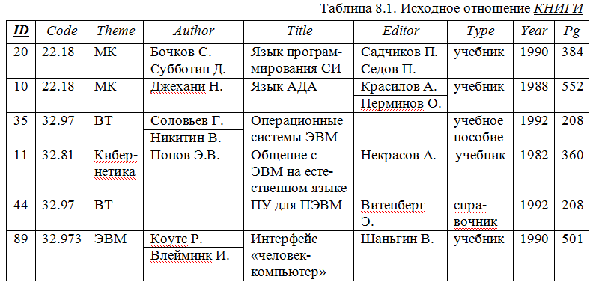
Пример для демонстрации нормализации
В таблице приведен пример содержимого исходного отношения КНИГИ:

Slide 5
Первая нормальная форма
Введём понятие простого и сложного атрибута:
Простой атрибут – это атрибут, значения которого атомарны (т.е. неделимы).
Сложный атрибут может иметь значение, представляющее собой конкатенацию нескольких значений одного или разных доменов. Аналогом сложного атрибута может быть агрегат или повторяющийся агрегат данных.
Первая нормальная форма (1НФ).
Отношение приведено к 1НФ, если все его атрибуты простые.

Slide 6
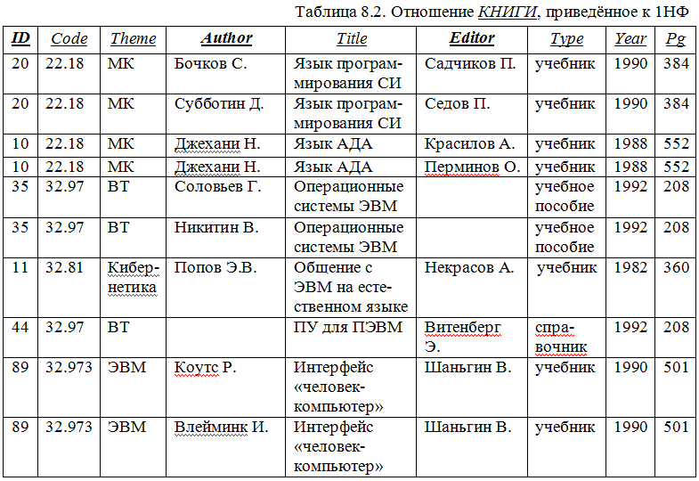
Приведение к 1НФ

Slide 7
Вторая нормальная форма
Введём понятие функциональной зависимости. Пусть X и Y – атрибуты (группы атрибутов) некоторого отношения. Говорят, что Y функционально зависит от X, если в любой момент времени каждому значению X=х соответствует единственное значение Y=y (X→Y). (При этом любому значению Y=y может соответствовать несколько значений Х=(х1, х2,…)).
Атрибут X в функциональной зависимости X→Y называется детерминантом отношения.
Неключевой атрибут функционально полно зависит от составного ключа, если он функционально зависит от ключа, но не находится в функциональной зависимости ни от какой части составного ключа.
Вторая нормальная форма (2НФ).
Отношение находится во 2НФ, если оно приведено к 1НФ и каждый неключевой атрибут функционально полно зависит от составного ключа.
Для того чтобы привести отношение ко 2НФ, нужно:
построить его проекцию, исключив атрибуты, которые не находятся в функционально полной зависимости от составного ключа;
построить дополнительные проекции на часть составного ключа и атрибуты, функционально зависящие от этой части ключа.

Slide 8
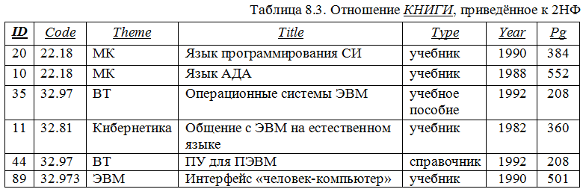
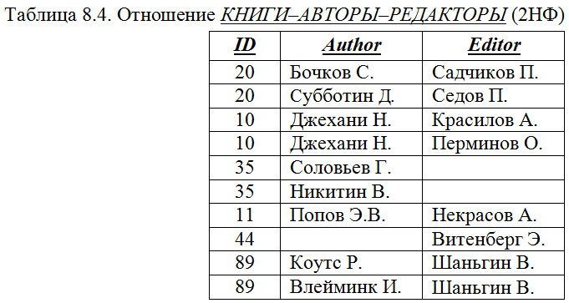
Приведение к 2НФ

Slide 9
Третья нормальная форма
Рассмотрим понятие транзитивной зависимости.
Пусть X, Y, Z – атрибуты некоторого отношения. При этом X→Y и Y→Z, но обратное соответствие отсутствует, т.е. Z не зависит от Y или Y не зависит от X. Тогда говорят, что Z транзитивно зависит от X (X→→Z).
Третья нормальная форма (3НФ).
Отношение находится в 3НФ, если оно находится во 2НФ и в нем отсутствуют транзитивные зависимости.
Исключение:
если для атрибутов X,Y,Z есть транзитивная зависимость X →→ Z, и при этом Y → X или Z → Y, то такая зависимость не требует декомпозиции отношения.
Например, для отношения АВТОМОБИЛИ с первичным ключом Государственный номерной знак и полями № кузова и № двигателя очевидно, что номера кузова и двигателя зависят как друг от друга, так и от первичного ключа. Но эта зависимость взаимно однозначная, поэтому декомпозиция отношения не нужна.

Slide 10
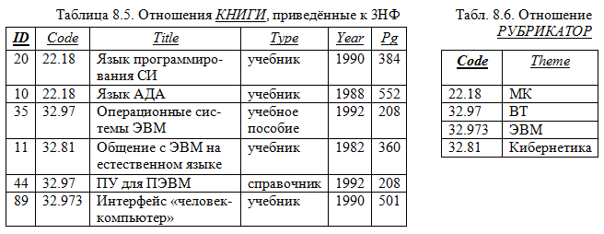
Приведение к 3НФ
Отношения, находящиеся в 3НФ, свободны от аномалий модификации.

Slide 11
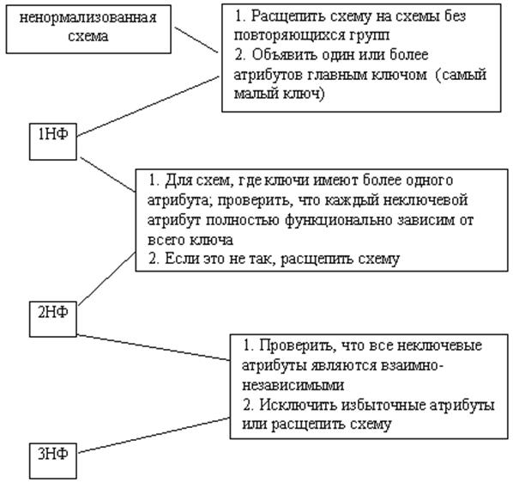
Приведение к 3НФ

Slide 12
Денормализация отношений
Обоснованием денормализации может служить требование обеспечения определённой производительности для критических запросов. Денормализация бывает нескольких видов:
Восходящая.
Подразумевает перенос некоторой информации из подчинённого отношения в родительское.
Нисходящая.
В этом случае информация переносится из родительского отношения в подчинённое.
Разбиение одного отношения на два.
Обычно применяется в случае, когда запись имеет большую длину за счёт наличия атрибутов большого объёма (графические данные, текстовые описания и проч.). Если данные этих атрибутов редко используются, то можно выделить в отдельное отношение атрибуты большого объёма. Для связи с исходным отношением вводится уникальный внешний ключ. А для получения исходного отношения создаётся представление (view), которое является соединением двух полученных отношений.

